Slide 1
Использование краеведческого материала на уроках математики
Работу выполнила учитель
математики МБОУ СОШ № 2
Горочкина Лариса Геннадьевна

Slide 2
«Нельзя пробудить чувство Родины без восприятия, переживания окружающего мира. Пусть в сердце малыша на всю жизнь останутся воспоминания о маленьком уголке далекого детства. Пусть с этим уголком связывается образ великой Родины». В.А.Сухомлинский

Slide 3
Краеведение — видение своего родного края.
Математика — решение задач.
Большое значение для формирования представлений о Родине, патриотических чувств, воспитания любви к родному краю имеет применение на уроках местного краеведческого материала.
Математика позволяет сделать доступным для усвоения числовой материал краеведения.
В результате у учащихся формируется целостное восприятие окружающего мира.
Ученики всех классов с большим интересом решают задачи, в которых говорится об их родном крае.

Slide 4
Решение задач, включающих данные краеведческого характера, способствует
развитию творческого, логического, критического мышления и эрудиции;
умению классифицировать и обобщать;
расширяет кругозор.
На мой взгляд, самой распространенной формой реализации применения краеведческого материала на уроках математики являются задачи.

Slide 5
Материал для составления задач может быть получен не только из краеведческой литературы, но и самими учащимися при изучении объектов природы во время экскурсий.
От учителя, его умения и мастерства подобрать примеры из окружающей действительности зависит качество усвоения материала обучающимися.
Примеров много: это задачи-расчеты, информация о животном и растительном мире, протяженность территориальных границ, площади территорий, протяженность местных рек и т.п. – вот неполный перечень краеведческого материала для составления текстов задач.

Slide 6
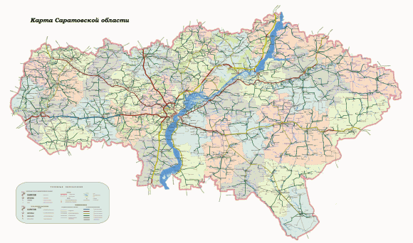
Задача №1.
С севера на юг Саратовская область простирается на 330 км, а с запада на восток на 575 км. На сколько километров больше простирается область с запада на восток, чем с севера на юг?

Slide 7
Задача 2.
Общая длина границы Саратовской области 3500 км. Туристы идут со скорость 5 км/ч, в день проходят 8 часов. За сколько дней пройдут туристы это расстояние?

Slide 8
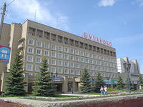
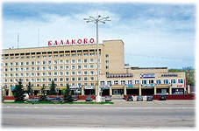
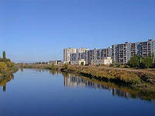
Задача 3.
Город Балаково основан в 1762 году по приказу Екатерины II. Сколько лет городу Балаково исполнилось в этом году? В каком веке был основан
г. Балаково?

Slide 9
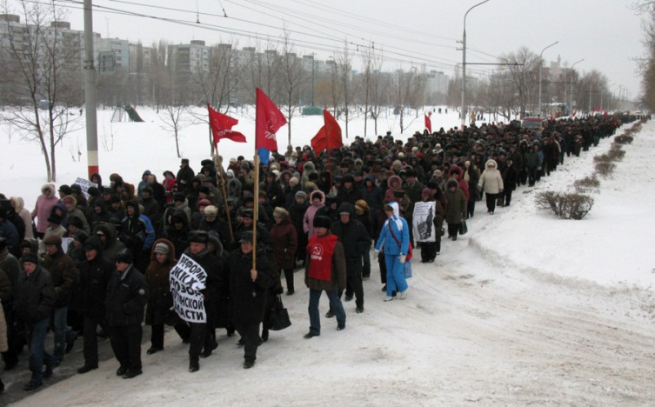
Задача 4.
Население Балаковского района составляет 228,6 тыс. человек, численность жителей г. Балаково-208,3 тыс. чел. Какую часть составляет население г. Балаково от числа жителей Балаковского района? Результат округлите до десятых.

Slide 10
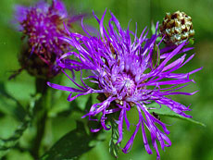
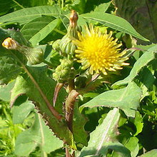
Задача 5.
Сорные растения очень быстро размножаются. Одно растение в год дает семян: василек 6680 штук, а полевой осот на 12920 семян больше, чем василек. Сколько семян в год дает полевой осот?

Slide 11
Задача 6.
Площадь Саратовской области 101,2 тыс. км², Дании -43,1 тыс. км ², Бельгии-30,5 тыс. км ², Молдовы-33,7 тыс. км ², Швейцарии - 41,3 тыс. км ², Албании- 28,7 тыс. км ². Определи, какие три государства могут расположиться на территории Саратовской области.

Slide 12
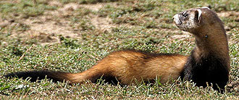
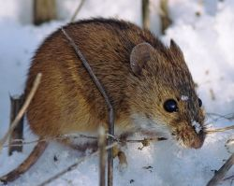
Задача 7.
Один степной хорёк за сутки поедает 10 мелких мышевидных грызунов, в семье степного хорька 12 особей. Количество особей полевых мышей обитающих на 1га - 1500 штук. Сколько времени понадобится семье степного хорька для избавления 2/3 га сельскохозяйственных угодьев от грызунов?

Slide 13
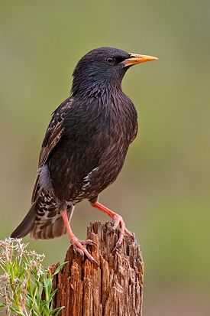
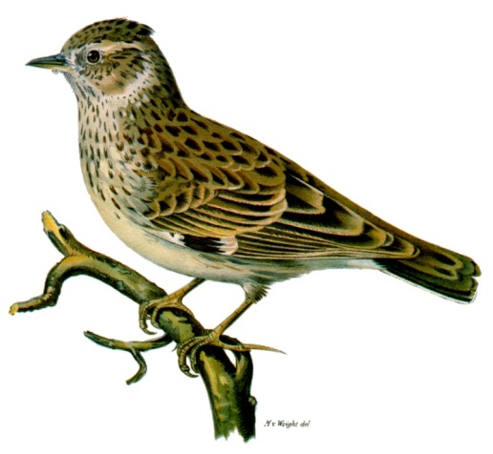
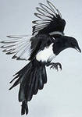
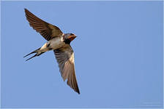
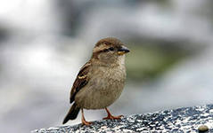
Задача 8.
В Саратовской области насчитывается более 300 видов птиц.
Среди них встречаются ласточки, воробьи, сороки, скворцы, и др. птицы.
Ласточка живет – 16 лет, жаворонок - 9 лет, скворец – 20 лет, воробей -13 лет, а сорока - 45 лет. Вычислите среднюю продолжительность жизни этих птиц.

Slide 14
Задача 9.
Сколько существует шестизначных телефонных номеров в г. Балаково, в которых 2 первые цифры 3 и 5 (цифры могут повторяться)?

Slide 15
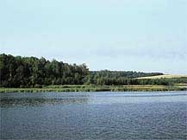
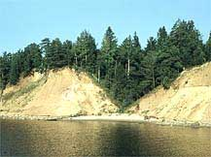
Задача 10.
Длина реки Волга (самая большая река в Европе) 3530 км, а реки Большой Иргиз(самая извилистая река в Европе) – 675 км. Во сколько раз река Волга длиннее реки Большой Иргиз? Какую часть Волги составляет Большой Иргиз?

Slide 16
Таким образом, краеведение является эффективным средством, которое способствует формированию знаний учащихся, основанных на восприятии окружающего мира.
Использование краеведческих данных позволяет возвращаться к теме, расширяя круг привлекаемых источников, применяя более сложные приемы и методы исследования.
Знакомство с архитектурными памятниками г. Балаково можно начать с рассматривания фотографий, экскурсии в рамках внеклассного мероприятия, проведение которой предполагает знакомство учащихся с памятниками архитектуры, а решение математических задач укрепит связь между историей родного края и математикой.

Slide 17
Изучение краеведения становится основой для гармоничного всестороннего, многоаспектного развития личности школьника, создает тот нравственный стержень, который поможет юному человеку сохранить чистоту души и богатые национальные традиции родного народа.

Slide 18
Литература
Актуальные проблемы модернизации математического и естественно-научного образования : материалы Второй регион. науч.-методич. конф., г. Балашов, 8 апреля 2011 г. / под общ. ред. О. А. Фурлетовой. — Балашов: Николаев, 2011. — 104 с.
Интернет ресурсы
http://periodika.websib.ru/node/25589
http://genij45.ucoz.com/
http://nsportal.ru/shkola/kraevedenie/library/voprosy-kraevedeniya-na-urokakh-matematiki
http://saratov.gov.ru/region/pns010112.php
http://www.protown.ru/russia/obl/articles/3846.html
http://www.protown.ru/russia/obl/articles/6106.html
http://ru.wikipedia.org/wiki/%C1%EE%EB%FC%F8%EE%E9_%C8%F0%E3%E8%E7

Slide 19
СПАСИБО
ЗА ВНИМАНИЕ !

